Slide 1
ПРЕЗЕНТАЦИЯ
ПОДГОТОВИТЕЛЬНАЯ ГРУППА МБДОУ №18
Воспитатель: Хорошилова С. П.

Slide 2
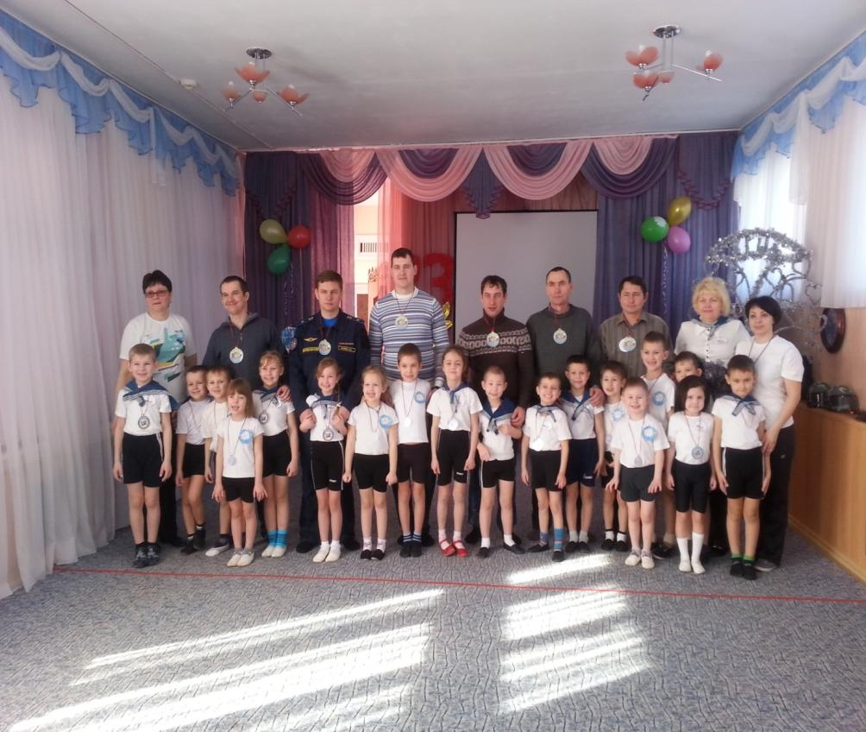
Поздравляем наших пап.
.

Slide 3
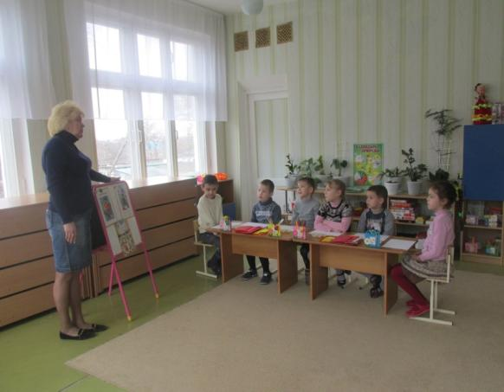
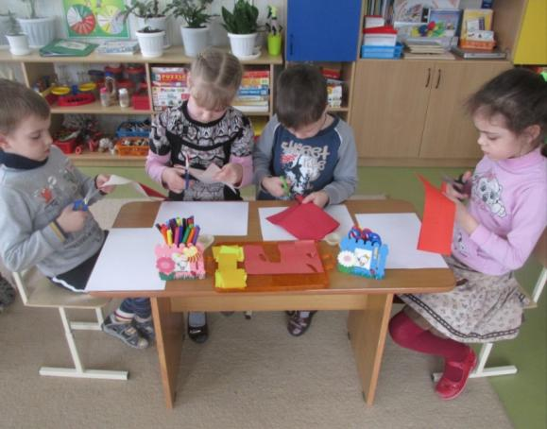
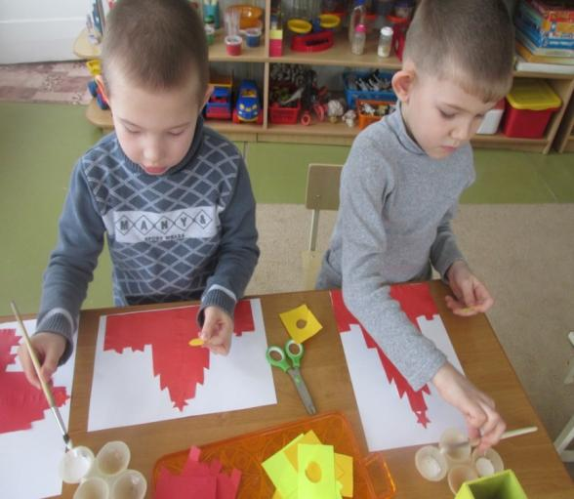
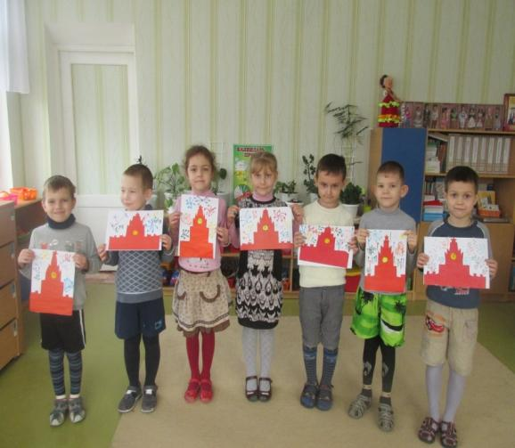
«САЛЮТ НАД КРЕМЛЁМ»

Slide 4
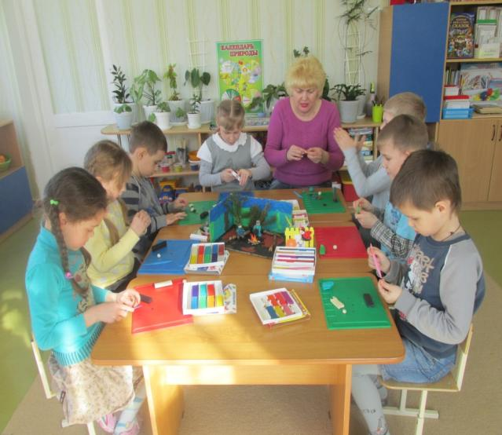
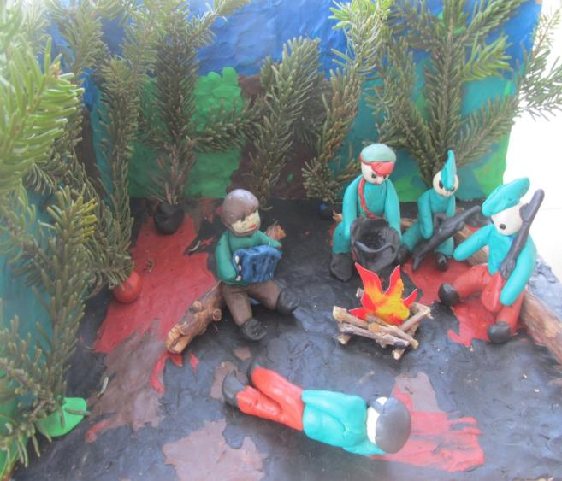
КОЛЛЕКТИВНАЯ РАБОТА
«СОЛДАТЫ НА ПРИВАЛЕ»

Slide 5
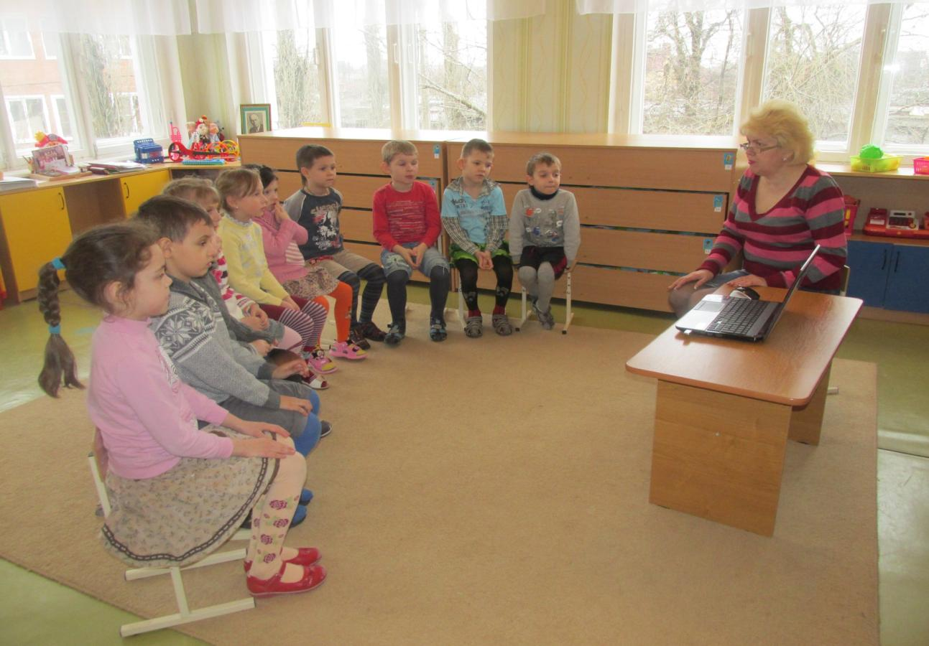
ПРОСМОТР ПРЕЗЕНТАЦИЙ: «Брестская крепость», «Блокада Ленинграда».

Slide 6
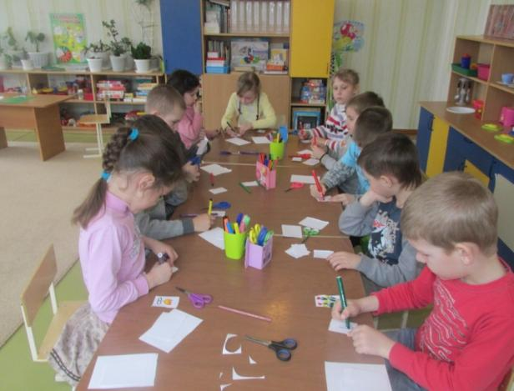
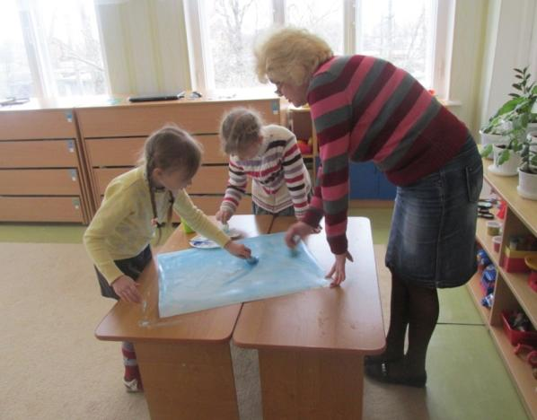
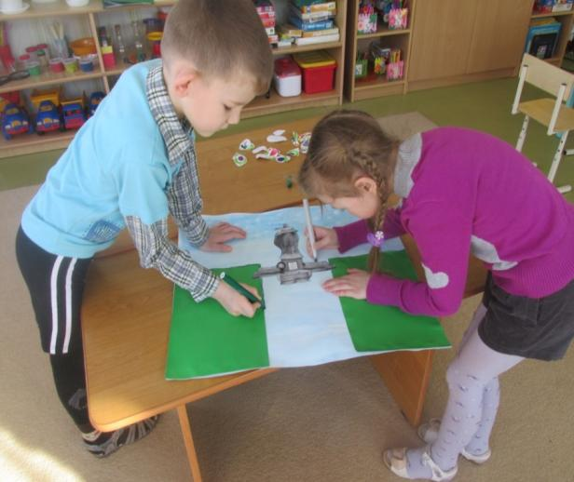
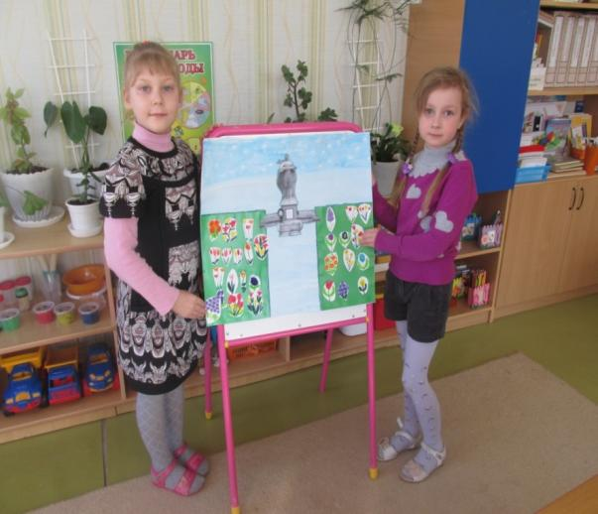
«ЦВЕТЫ К ПАМЯТНИКУ НЕИЗВЕСТНОМУ СОЛДАТУ»

Slide 7
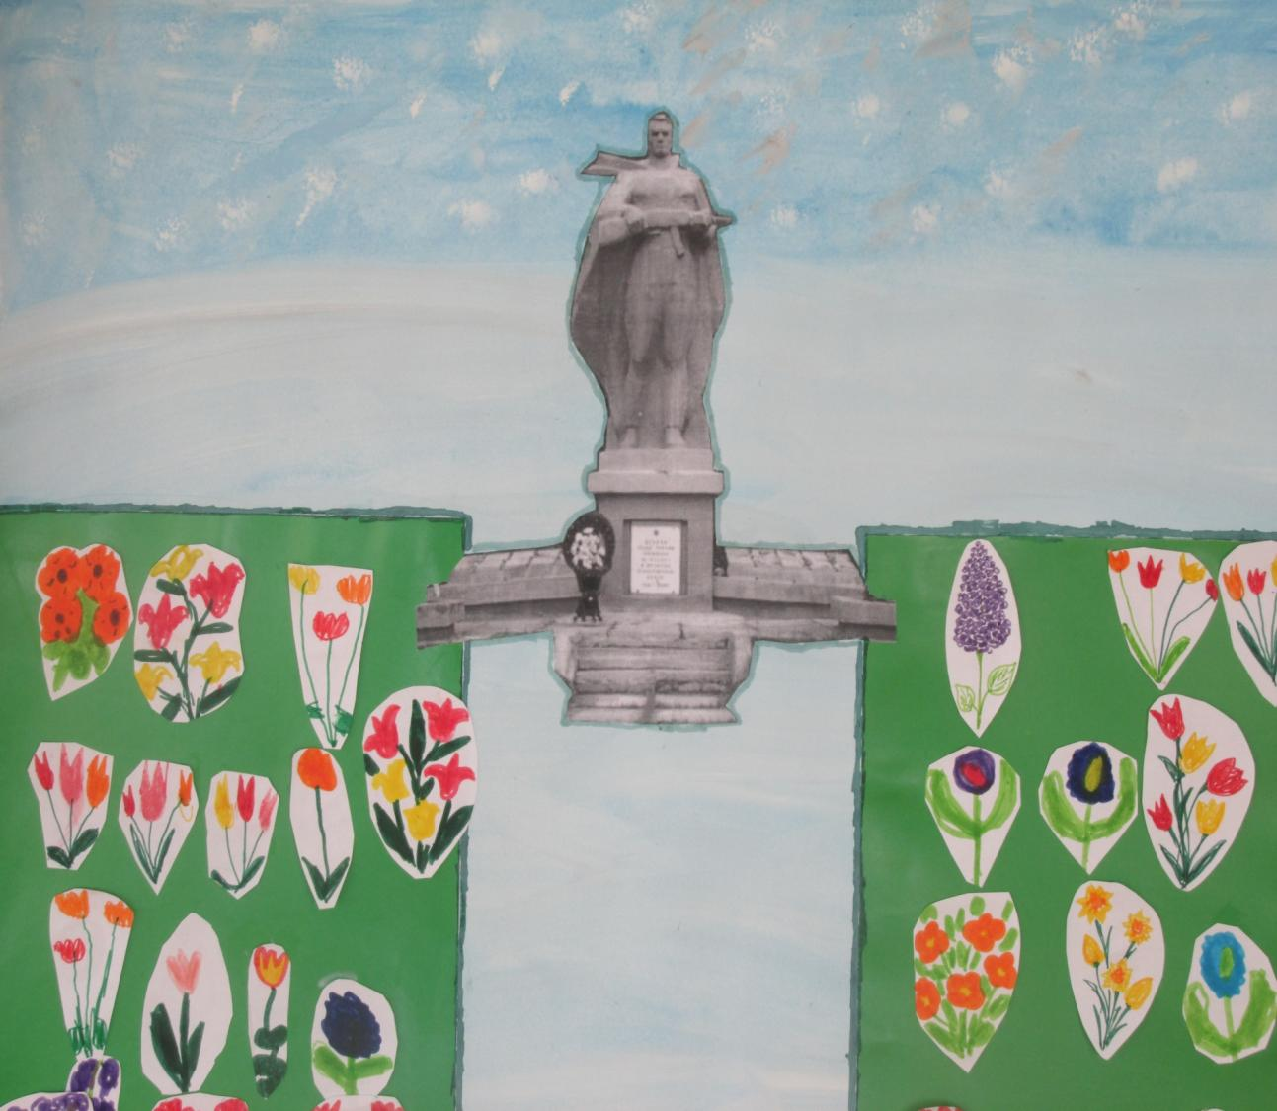

Slide 8
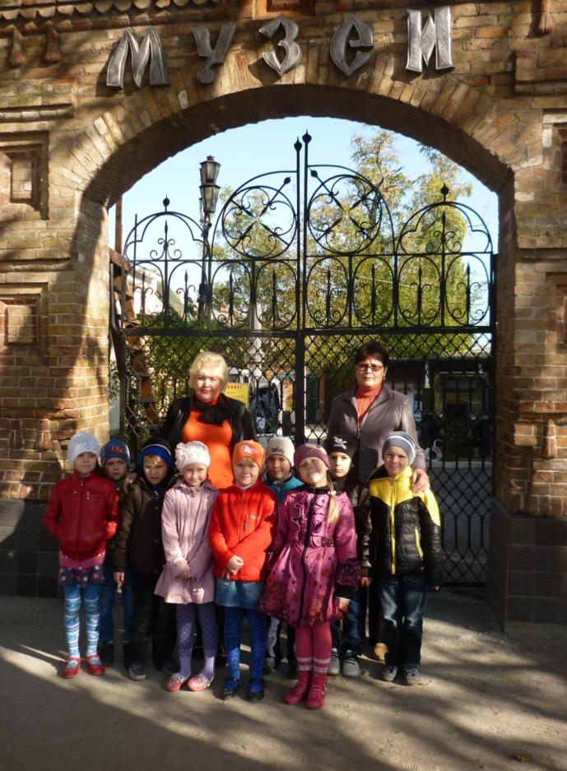
МЫ В КРАЕВЕДЧЕСКОМ - МУЗЕЕ

Slide 9
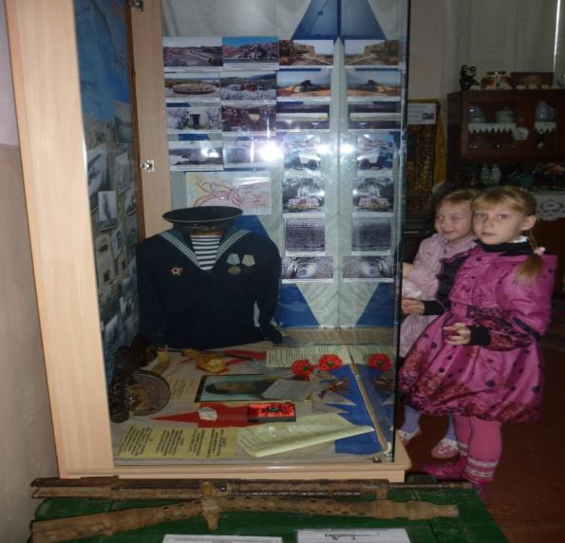
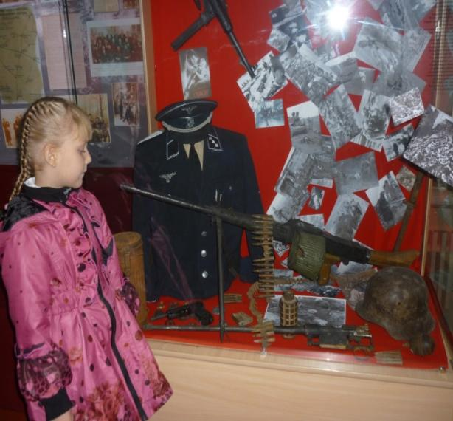
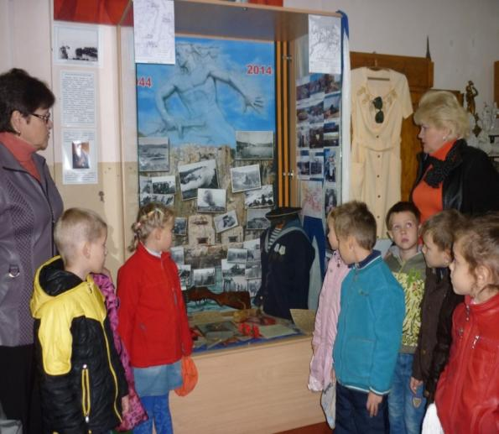
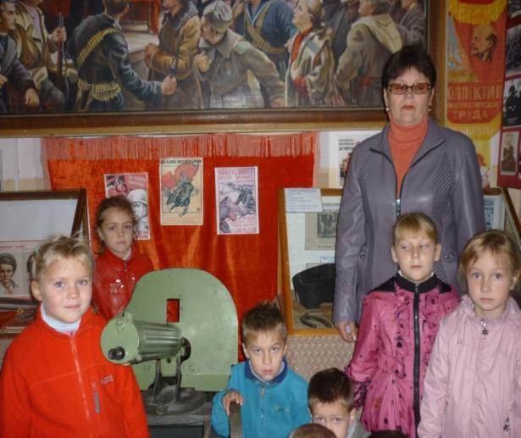

Slide 10
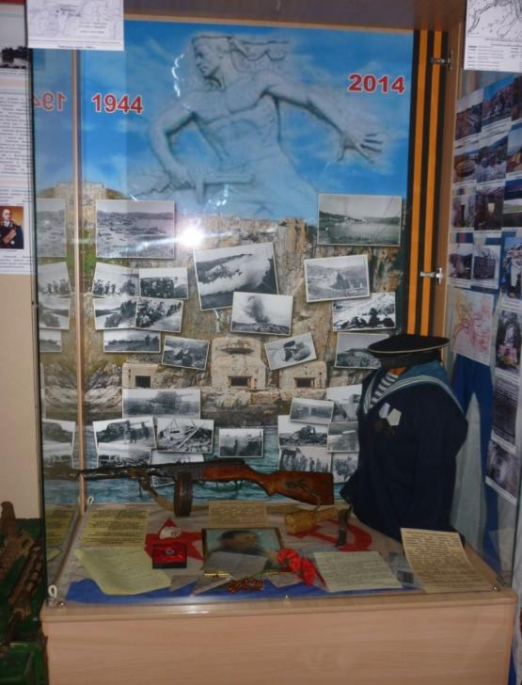
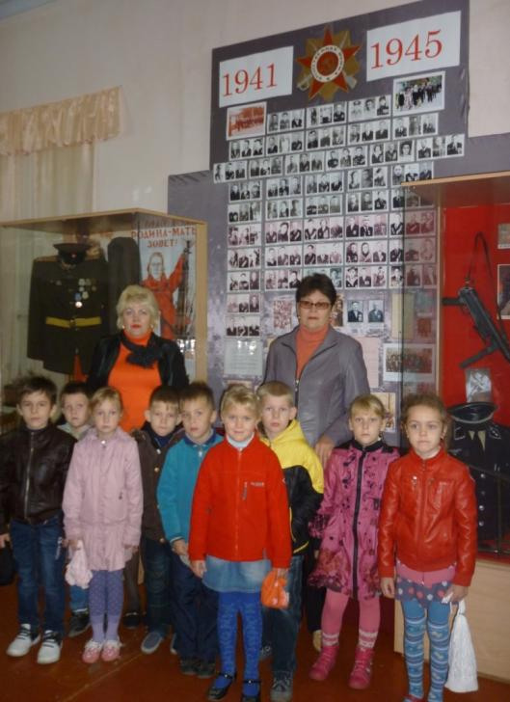
АКЦИЯ «ПАМЯТИ АЛЕКСЕЯ КРАМАРЕНКО»

Slide 11
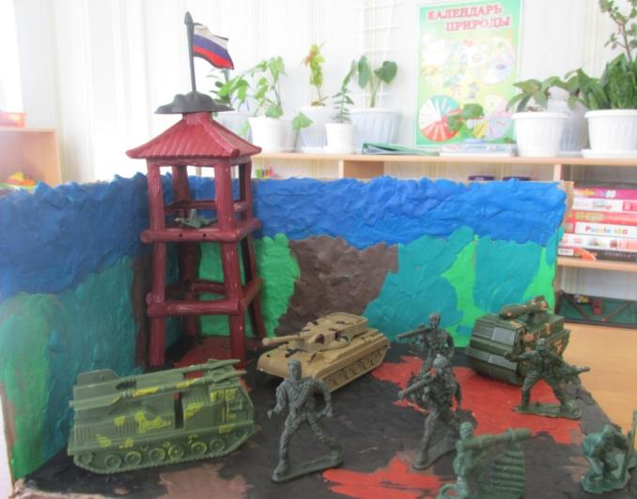
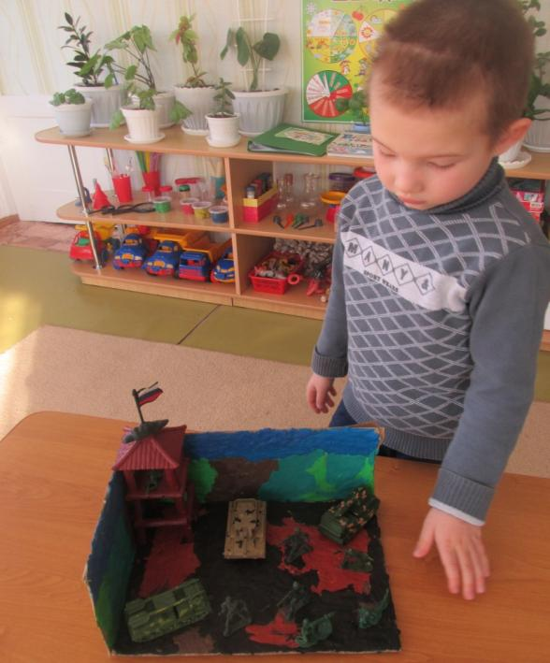
РАБОТЫ РОДИТЕЛЕЙ И ДЕТЕЙ
ГРИГОРЬЕВ АЛЕКСАНДР

Slide 12
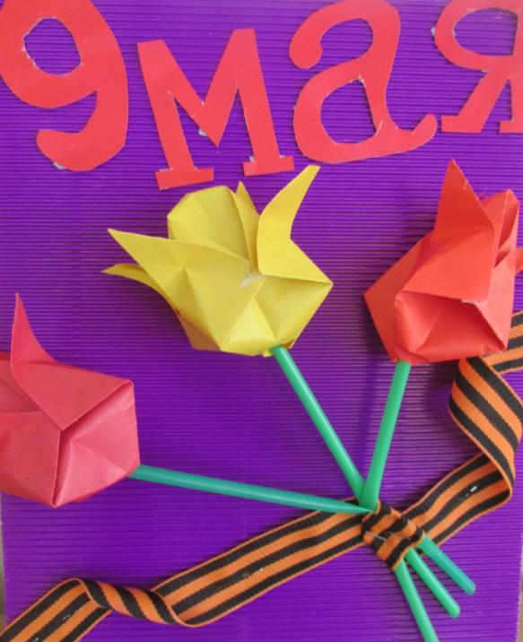
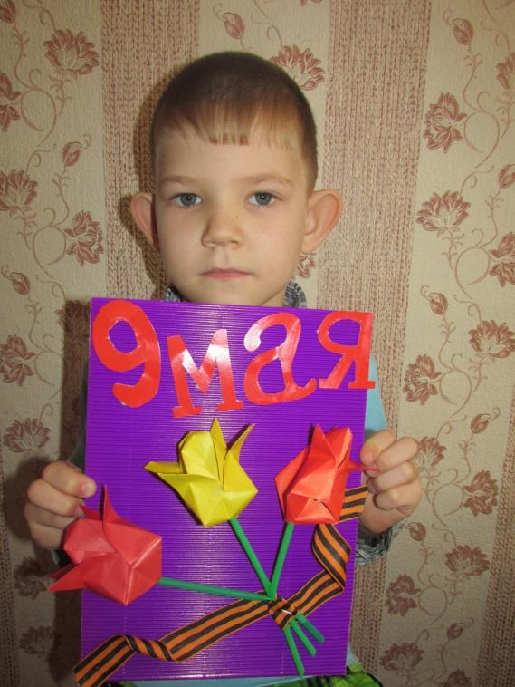
Слива Михаил

Slide 13
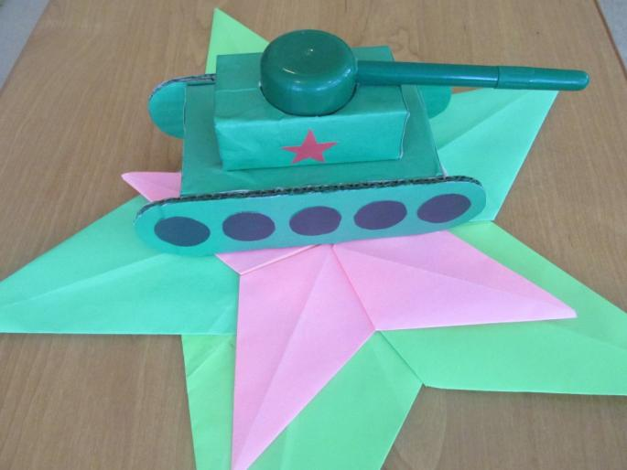
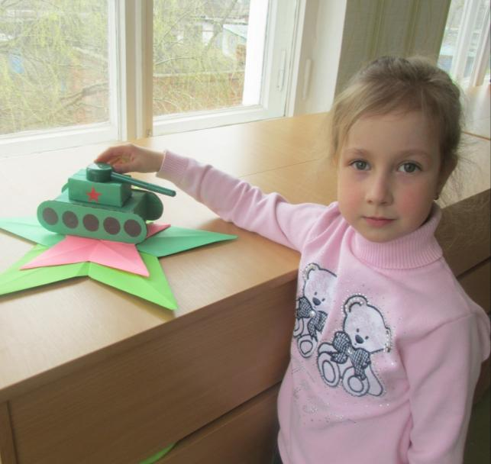
Васина Светлана

Slide 14
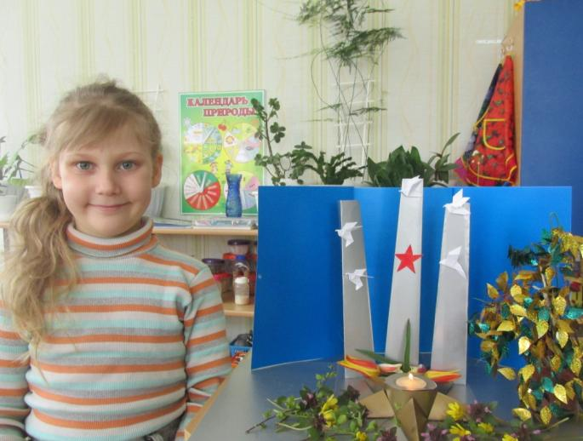
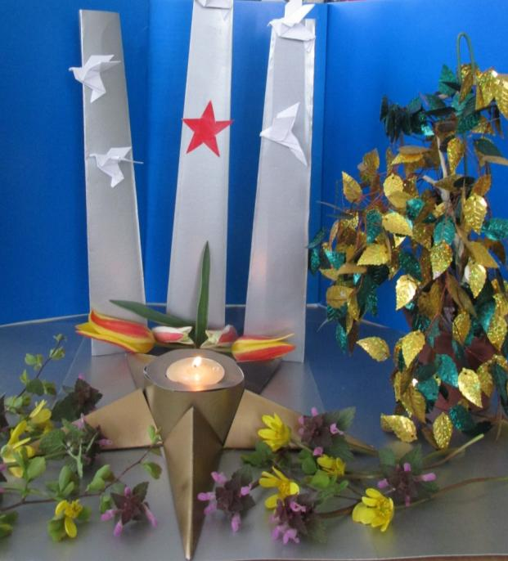
«Стелла у Вечного огня»
Богач Светлана

Slide 15
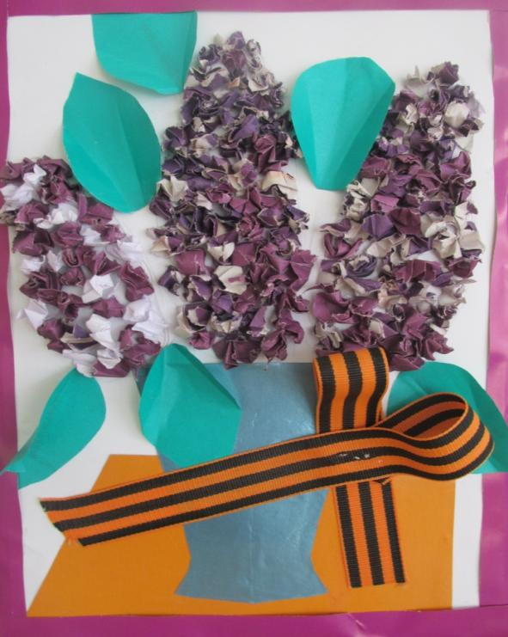
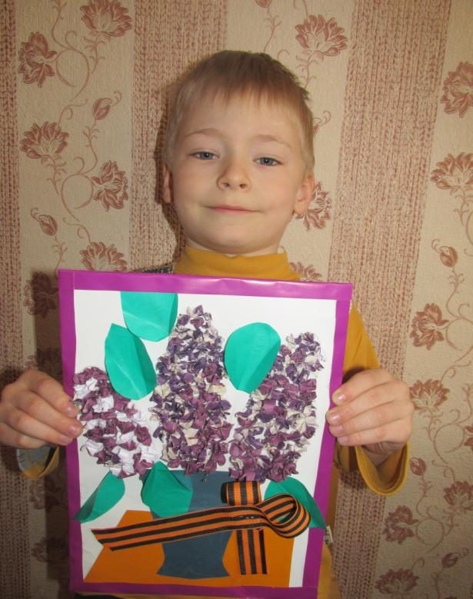
Сорокин Максим

Slide 16
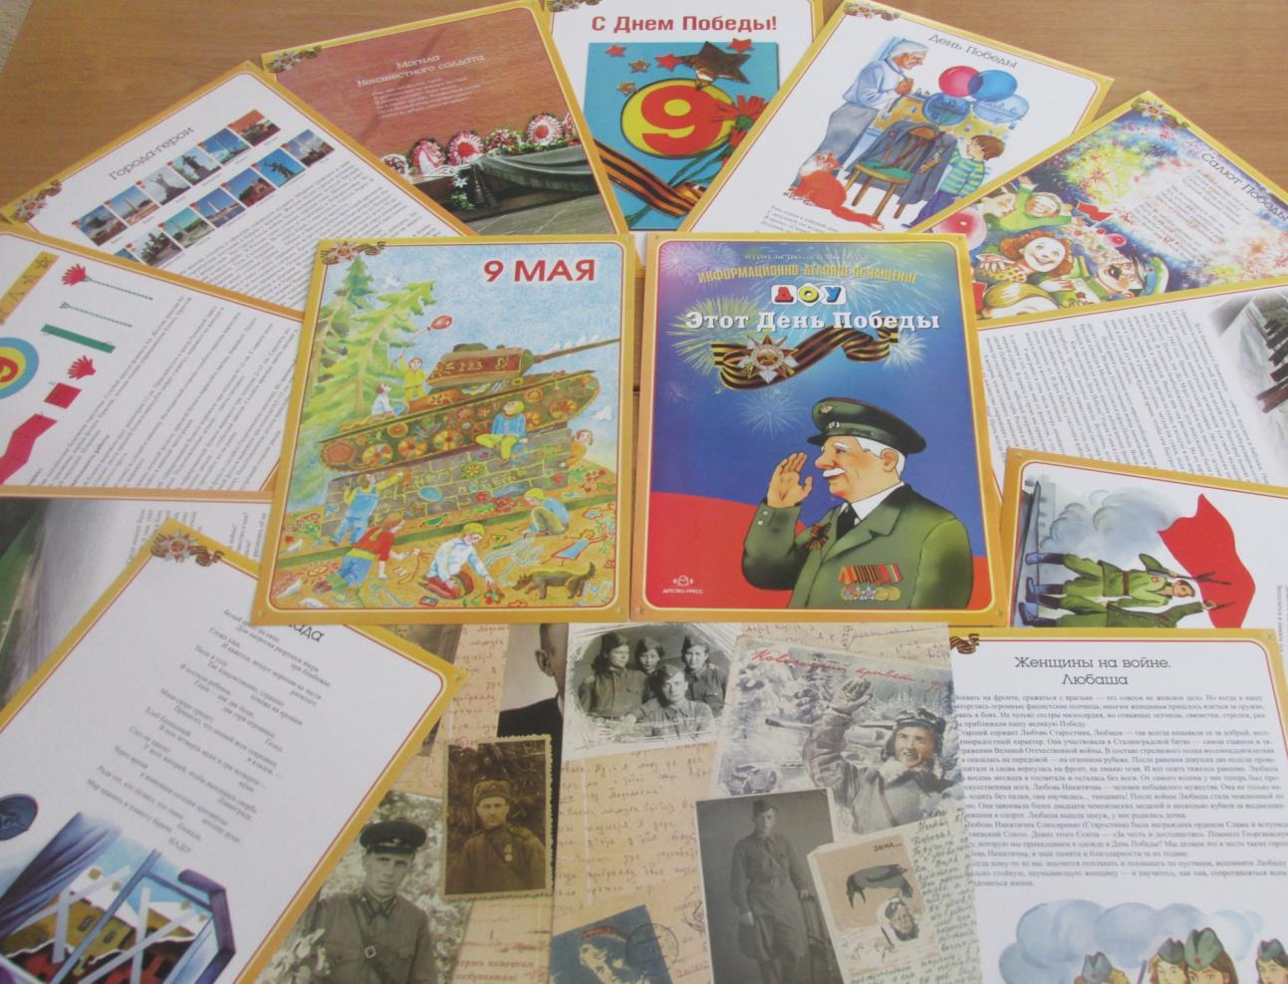
ДЕМОНСТРАТИВНЫЙ МАТЕРИАЛ

Slide 17
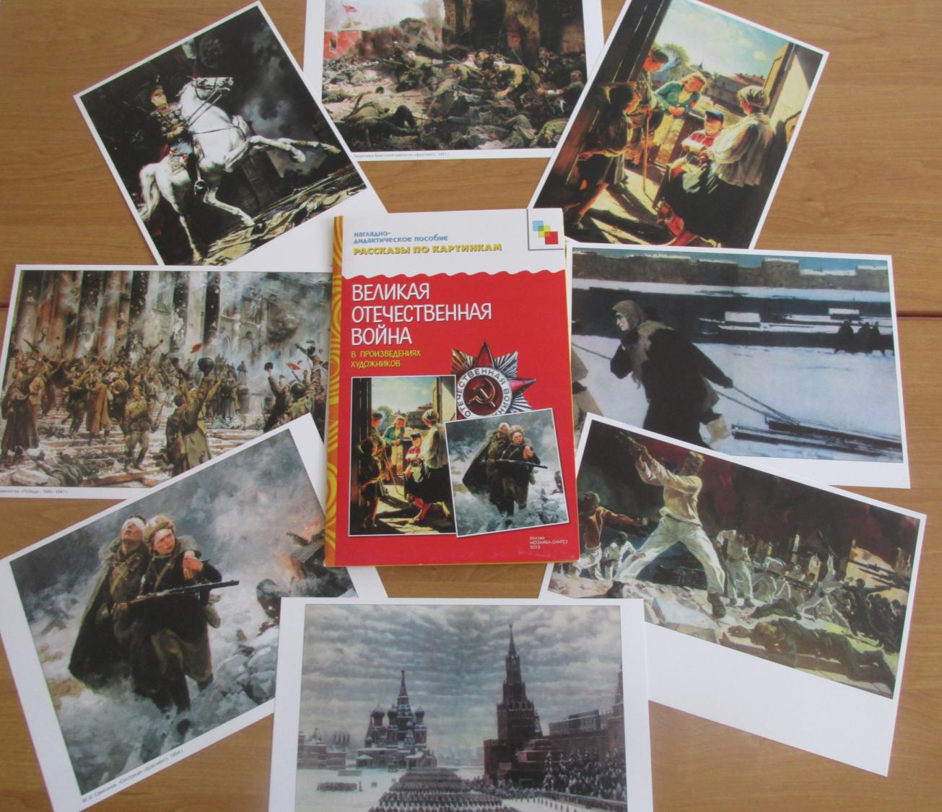

Slide 18
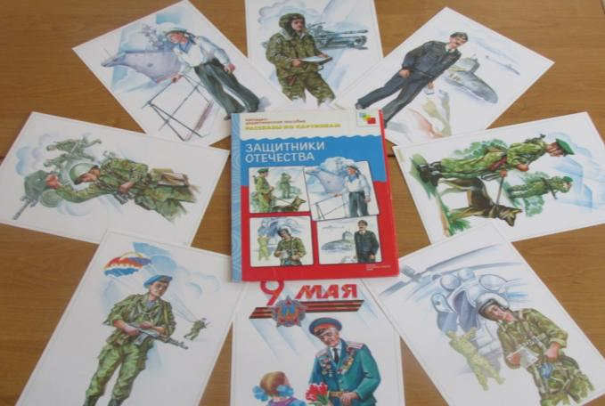

Slide 19
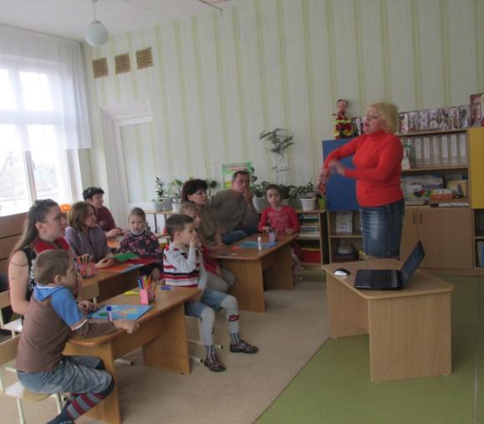
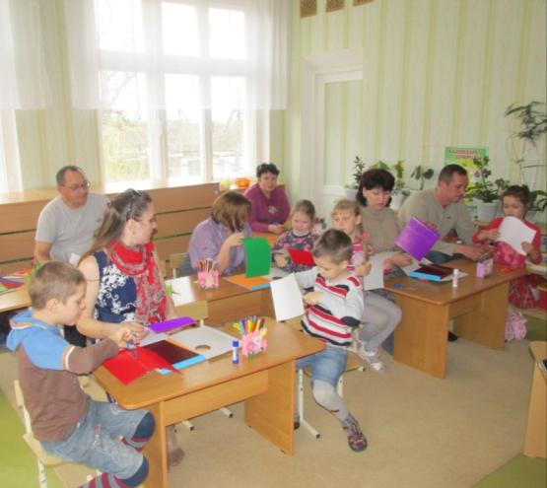
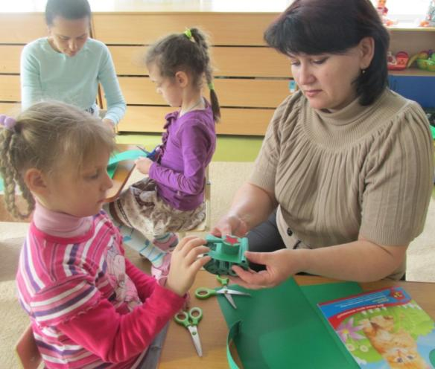
Поделка с родителями и детьми «Танк Т-34» празднику
«Дню Победы».

Slide 20
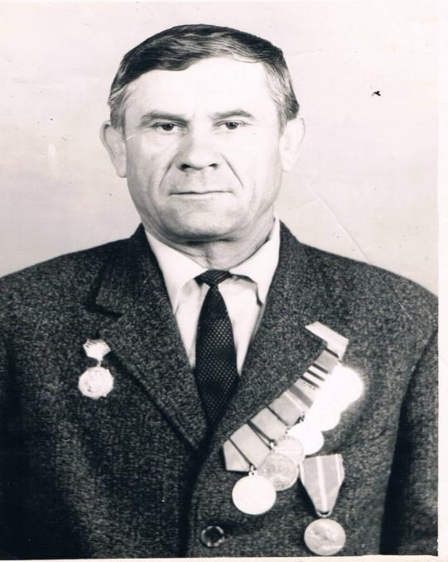
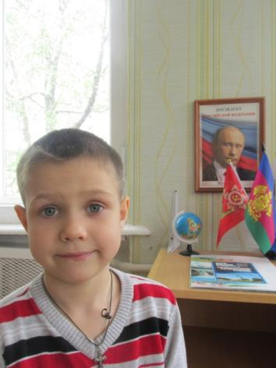
НАШИ ПРАДЕДУШКИ
Коношенко Никита
Васильев Павел Кириллович
(20. 06 1923 – 08 08 2010г)
1942 году был призван в 121 стрелковую дивизию на должность стрелка. Воевал в 223 зенитно – артиллерийского полка помощник командира.
26 июля 1944г был ранен. Участвовал за освобождение Праги. С 1945 по 1948 был в составе 1331 горна – стрелкового полка разведчиком.
В 27 февраля 1948г уволен в запас.

Slide 21
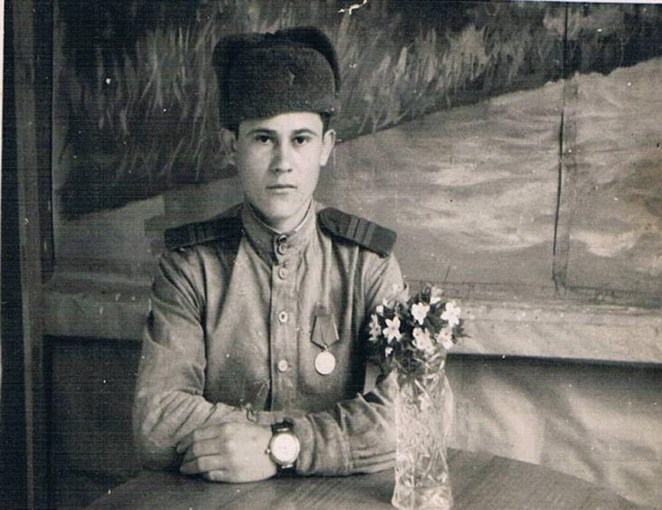
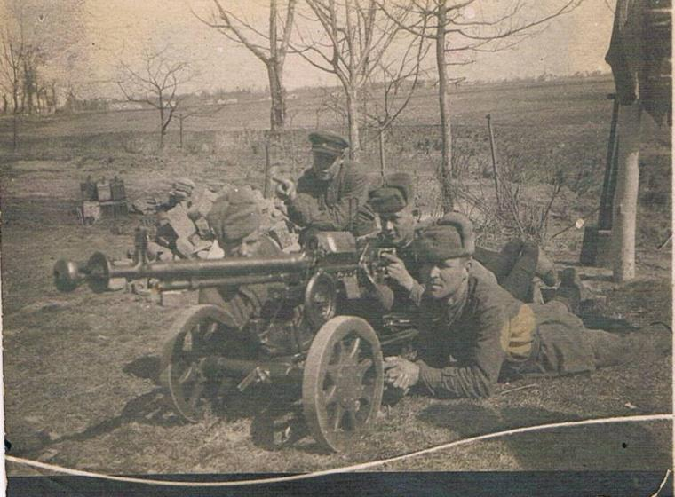

Slide 22
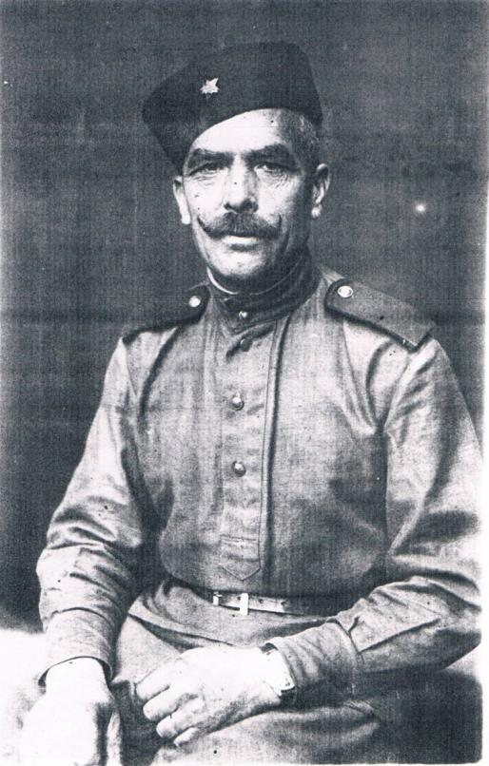
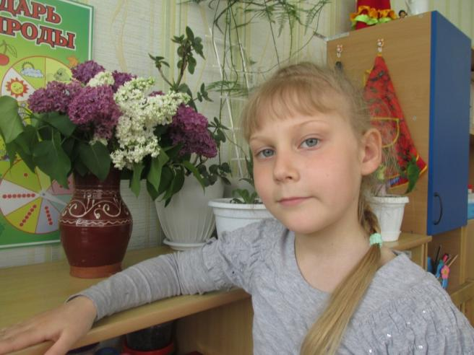
Богач Светлана
Богач Николай Васильевич 1905 – 1985г.
Ушёл на фронт в 1941году в возрасте 36 лет. Попал в плен бежал, дошёл до Берлина.
Имел медали, ордена. После войны жил в х Садки, работал в рыб -колхозе Чапаева.

Slide 23
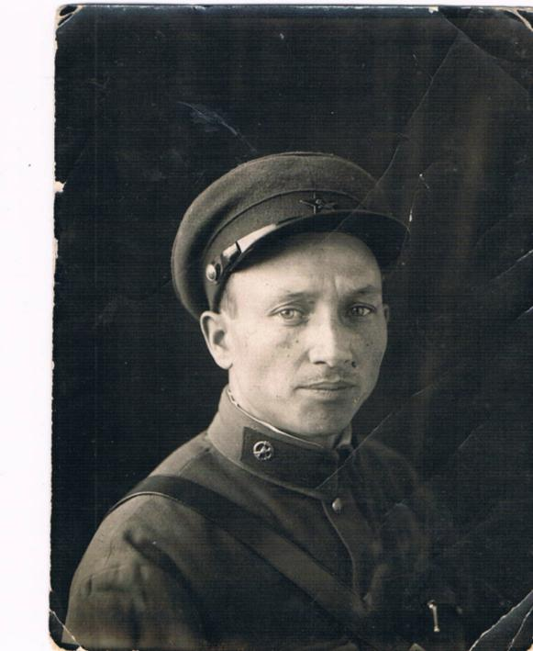
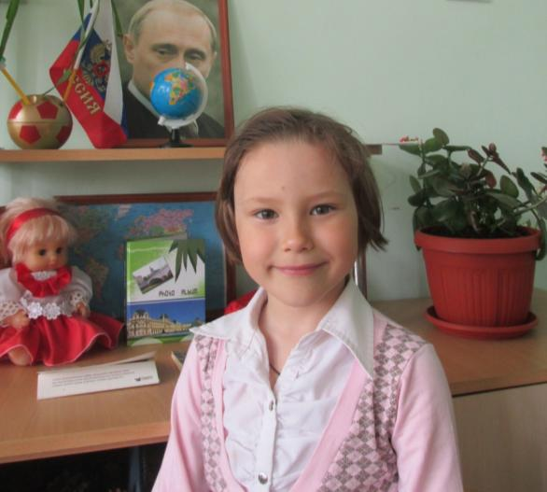
Уткина Рита
Рассказов Иван Ильич 1910 года рождения.
В 1941г. ушёл на фронт, 1943г пропал безвести на фронте.

Slide 24
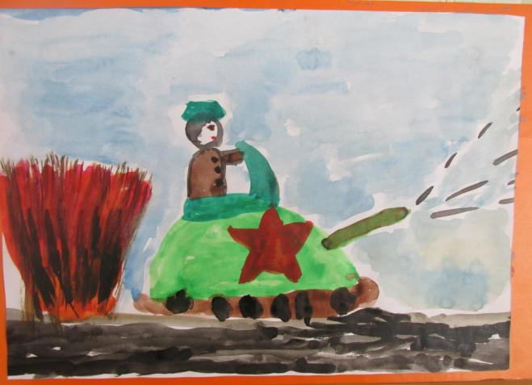
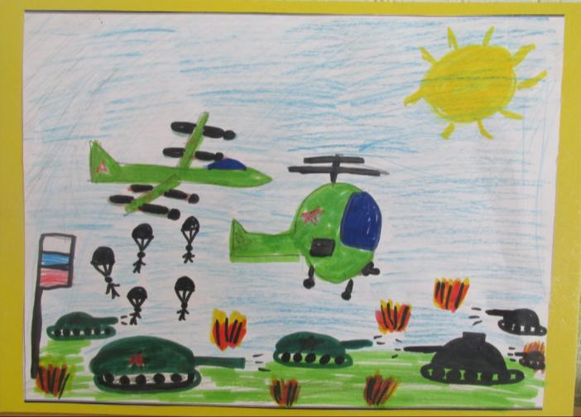
Выставка рисунков «Война глазами детей»
Богданов Богдан
Коношенко Никита

Slide 25
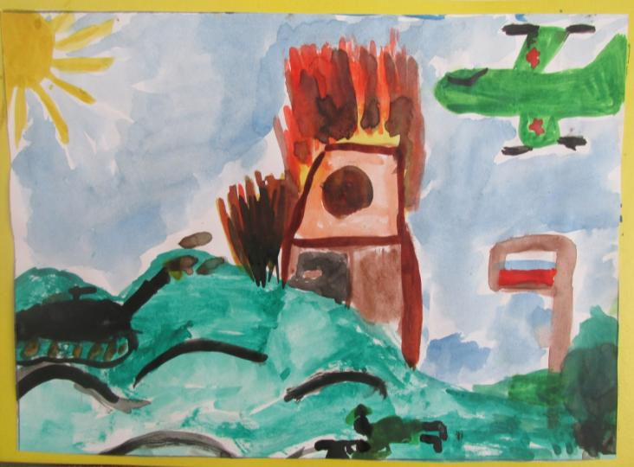
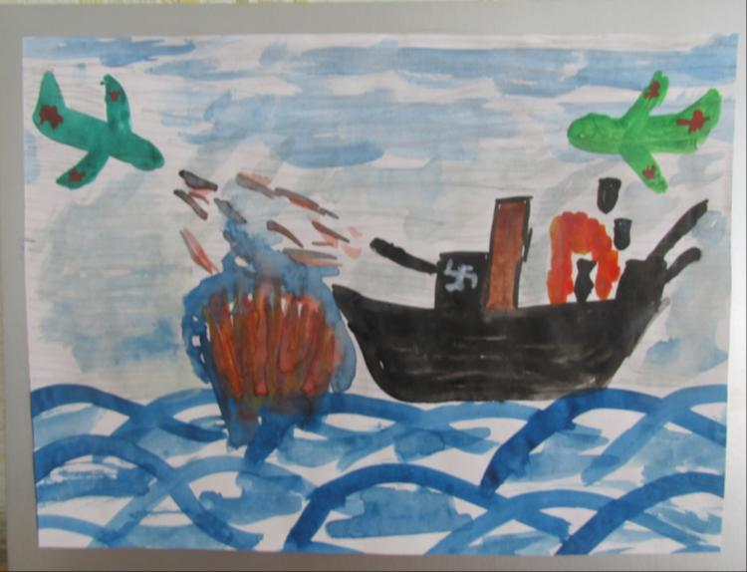
Майченко Никита
Дудина Виктория

Slide 26
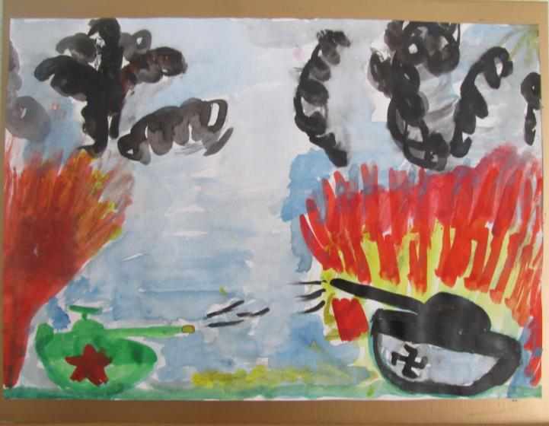
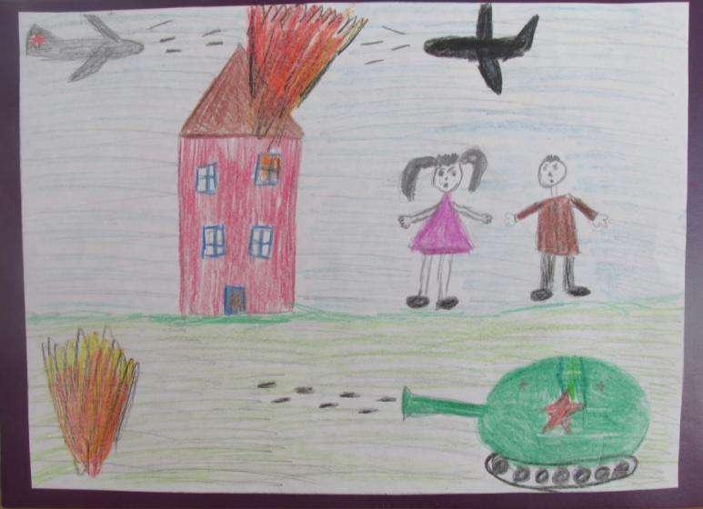
Григорьев Александр
Богач Светлана

Slide 27
Шевченко Данил
Слива Михаил

Slide 28
Сорокин Максим
Васина Светлана

Slide 30
Семья- Богдана Богданова
День Победы 9 Мая –
Праздник мира
в стране и весны.
В этот день мы
солдат вспоминаем,
Не вернувшихся
в семьи с войны.

Slide 31
Семья – Дудиной Виктории
Май Россия.
Цветёт весна.
Отгремела давно война.
И сегодня у братских могил
Вспомним тех,
кто нам жизнь сохранил

Slide 32
Над площадью,
Над крышами,
Над праздничной Москвой
Взвиваются все выше
Огней фонтан живой!
На улицу, на улицу
Все радостно бегут,
Кричат "Ура"!
Любуются
На праздничный
Салют!
Семья – Данила Шевченко

Slide 33
Мы встречаем день Победы,
Он идёт в цветах, знамёнах.
Всех героев мы сегодня
Называем поимённо.
Семья – Светланы Богач

Slide 34
Семья – Светланы Васиной
Победа!
Как она досталась?
Каким путем вы к ней пришли?
И раны были, и усталость,
И шрамы на груди земли.

Slide 35
Семья – Никиты Коношенко
Давно закончилась война,
Давно с войны
пришли солдаты.
И на груди их ордена
Горят, как памятные даты

Slide 36
Семья - Миши Слива.
Пусть мирно живут на планете,
Пусть дети не знают войны,
Пусть яркое солнышко светит!
Мы дружной семьёй быть должны!

Slide 37
Семья – Никиты Майченко
Пусть пулемёты не строчат,
И пушки грозные молчат,
Пусть в небе не клубится дым,
Пусть небо будет голубым,
Пусть бомбовозы по нему
Не прилетают ни к кому,
Не гибнут люди, города...
Мир нужен на земле всегда!

Slide 38
Семья – Саши Григорьева
!
Спасибо Вам,
Ваш подвиг вечен,
Пока жива моя страна,
Вы в душах наших,
В нашем сердце,
Героев не забудем, Никогда!

Slide 39
«Белый голубь мира»

Slide 40
Наш земляк
Григорий Яковлевич Бахчиванджи .
Герой Советского Союза, первый лётчик - испытатель реактивных самолетов (20.02.1909 г - 27.03.1943 г.)

Slide 41
АКЦИЯ
«ЦВЕТЫ КО ДНЮ ПОБЕДЫ»

Slide 42
«МЫ ПОМНИМ И ГОРДИМСЯ»

Slide 45
ДЕТИ ВОЙНЫ.
ПОЧЁТНЫЙ ГРАЖДАНИН г. ПРИМОРСКО – АХТАРСКА
Николай Петрович Влезков

Slide 47
«МЫ ПОМНИМ»

Slide 49
9 мая. ПАРАД В г. ПРИМОРСКО – АХТАРСКЕ.

